Slide 1
Kommunens organisation och politiska sammanträden
Marie Sandström Koski, nämndadministrativ chef

Slide 2
175 förtroendevalda
3 300 anställda
Kommunstyrelsen + 8 nämnder + 2 gemensamma nämnder (värdkommun)
7 förvaltningar
2 helägda bolag + dotterbolag

Slide 3
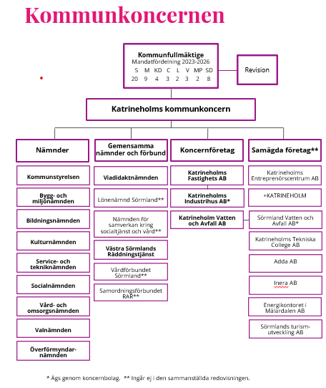

Slide 4
Kommunfullmäktige - arbetsordning
Nämnderna – respektive nämndreglemente och allmänna nämndregelmentet
https://www.katrineholm.se/kommun--demokrati/vision-ekonomi--styrning/styrande-dokument.html

Slide 5
Fullmäktige sammanträder 1 gång per månad
Kallelse
Frånvaro
Nämnderna beslutar om sina sammanträden
Kallelse
Frånvaro
Digital signering
Digital ansalgstavla

Slide 6
Digital signering
Digital anslagstavla

Slide 7
Kommunal juridik i en liten ask
Staffan Källström, kommunjurist

Slide 8
Kommunal juridik i Katrineholms kommun
Inget krav på kommunjurist – men det kan underlätta
Just nu: Kommunstyrelsen och Socialnämnden
Tolkning av uppdraget:
I huvudsak rådgivning till den kommunala organisationen
Driva GDPR-arbetet
Utbildningar inom den (för kommunjuristen) övergripande juridiken:
Kommunalrätt, offentlighet och sekretess, Förvaltningslag, Jäv och Mutor

Slide 9
Offentlighet och sekretess
Alla handlingar hos kommunen är allmänna:
Offentliga, eller
Hemliga (sekretess)
Krav på att vi hanterar inkomna handlingar (läs: öppna e-post)
Privat, ”politisk” eller kommunal information?

Slide 10
Förvaltningsrätt/kommunalrätt
Kommunala beslut
Överklagande av kommunstyrelsens beslut – i huvudsak laglighetsprövning (”kommunalbesvär”)
Andra beslut (avser beslut mot enskild): ”Förvaltningsbesvär”.
Olika tider för överklagande, kommunala anslagstavlan respektive när den enskilda tog del av beslutet

Slide 11
Mutor och jäv
Mutor:
Undvik t ex resor eller presenter från enskilda och företag
Jäv:
Ledamoten anmäler själv jäv inför beslut
Jäv är en grund för överklagan och upphävande av beslut

